Slide 1
Krigen i Gamla Testamentet
Ett försök att förstå
Notes:
Titeln och undertiteln. Vi har inte alla svar.
Hänvisa till böckerna från Olof Edsinger.
Hänvisa till artikeln och till Bibeln som källa till allt material.

Slide 2
”När HERREN, din Gud, för dig in i det land du kommer till och tar i besittning driver han undan många folk för dig: hettiterna, girgasheerna, amoreerna, kanaaneerna, perisseerna, hiveerna och jevuseerna, sju folk som är större och mäktigare än du. När HERREN, din Gud, överlämnar dem åt dig och du besegrar dem skall du viga dem åt förintelse” (5 Mos 7:1-2)
”Hur kan en Gud som är kärlek beordra sitt folk att utrota ett annat oskyldigt folk?”
Notes:
Apologetik är ”att förklara tron”. Men hur förklarar vi ett sådant stycke?
En fråga som ofta ställs: ”Hur kan en Gud som är kärlek beordra sitt folk att utrota ett annat oskyldigt folk?”
I den här presentationen försöker vi hitta svar, med det här stycket som återkommande tema

Slide 3
Vad säger människor om Gamla Testamentet?
”Gud är ett koncept uppfunnet av människor. Gudsbilden avspeglar samhället när bibelboken skrevs.”
”GT:s Gud är inte samma som NT:s Gud.”
”Vi ska inte läsa det som verkliga händelser.”
”Jesus tar bort det som gick fel i GT”
”I NT tar Gud avstånd från GT”
”GT handlar om krig och dom, NT handlar om kärlek och nåd.”
Notes:
Vad säger människor idag om Gamla Testamentet?
Fem exempel på uttalande

Slide 4
Vad säger Jesus om Gamla Testamentet?
”Men tror ni inte hans [Mose] skrifter, hur skall ni då tro mina ord?” (Joh 5:47)
”Tro inte att jag har kommit för att upphäva lagen eller profeterna. Jag har inte kommit för att upphäva utan för att fullborda.” (Matt 5:17)
Augustinus (kyrkofader, år 400): ”NT göms i GT, GT avslöjas i NT”
Notes:
Vad säger Jesus om GT – två exempel
Väldigt många referenser till GT från NT, inte minst från Jesus.
Ingenstans i NT står det att man ”tar avstånd från” GT. Man talar istället i termer som ”fullborda”, eller ”nytt förbund” istället för ”gammalt förbund”.
Augustinus sammanfattar det med: ”NT göms i GT, GT avslöjar i NT”
Om det ligger till så här, så kanske vi ska tänka om hur vi läser 5 Mos 7:1-2?

Slide 5
Upplägg resten av presentationen
Tid och plats (5 Mos 7:1-2)
Guds namn
Krigslagar
Motiveringar till krig
Koppling till Nya Testamentet
Bibelns bild av oss, vår bild av Gud
Nåden
Notes:
Upplägg resten av presentationen

Slide 6
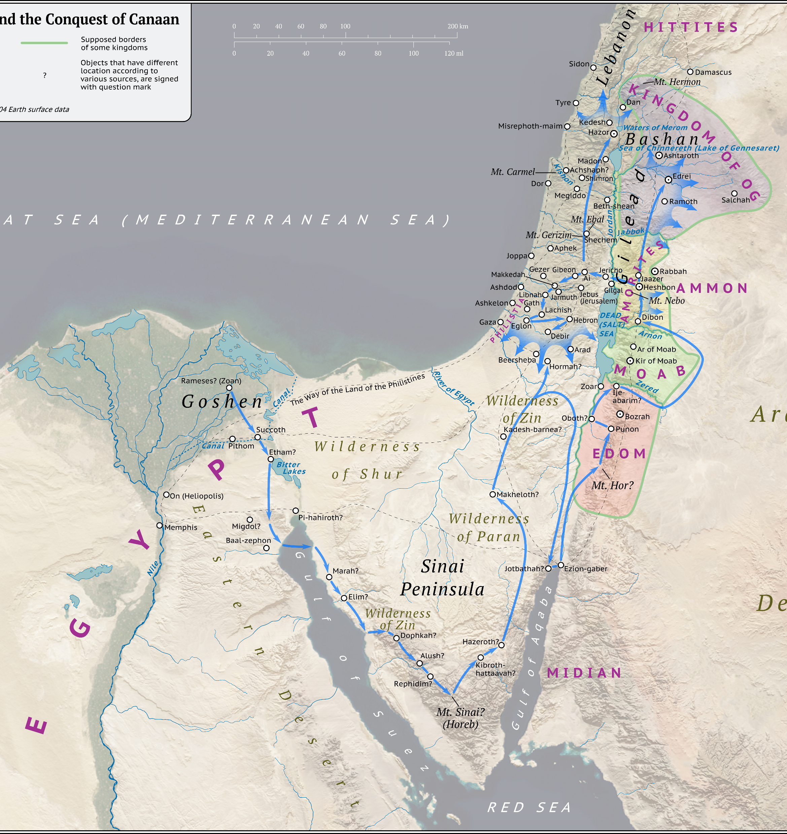
f.Kr.
2250 Abraham, Isak, Jakob
1850 Israel i Egypten
1450 Ökenvandringen
1410 Domartiden
1050 Israels första kungar
930 Nordriket / Sydriket
600 Landsförvisningen
530 Återkomsten
0 Jesus
http://churchmaps.info
Notes:
I vilket tid avspelar sig 5 Mos 7:1-2?
Historia Israel. Årtalen tagna från NIV.
Guds löfte till Abraham
400 år i Egypten, uttåget under Mose, intåget under Josua
5 Mos 7:1-2 – slutet ökenvandringen, början domartiden. Runt år 1400
En speciell tid, en speciell plats. Krigen som i 5 Mos 7:1-2 var inte det normale, utan ett undantag

Slide 7
Herren är min starkhet och min lovsång Herren är min starkhet och min lovsång Han blev mig till frälsning, Han blev mig till frälsning, Herren är min starkhet och min lovsång (Segertoner 685, Ps 118:14)
”HERREN Sebaot”
Betyder ”HERREN, härskarornas Gud”
Anförare av en här eller armé
Förekommer 270x i Bibeln
”HERREN är min starkhet och min lovsång, han blev min frälsning. Han är min Gud, jag vill upphöja honom. HERREN är en stridsman, HERREN är hans namn.” (2 Mos 15:2-4)
Ett av Guds namn och personlighetsdrag är krigare!
( och det gäller även NT! )
Notes:
”Herren är min starkhet och min lovsång”
Var kommer sången ifrån? Ps 188 -> 2 Mos 15
Vad handlar sången om? Uttåget ur Egypten
Gud stred för Israels befrielse
2 Mos 15 är först gången Gud beskrivs som krigare
Låt oss titta lite närmare på ett av Guds namn
”Herren Sebaot”
Används också i en del sånger (lovsånger, julsånger). Men vad betyder det?
”Herren, härskarornas Gud” = anförare av en här eller arme
Kan vara en arme av änglar eller en fysisk arme
Förekommer 270x gånger i Bibeln (GT och NT), ett av de mest vanliga namnen
Guds namn
Ett namn i Bibeln är inte bara en etikett; det är en personlighetsbeskrivning.
Även i NT finns det en hel del krigsspråk.
Det talas om ett rike där vi är soldater (2 Tim 2:3-4).
Vi behöver den andliga vapenrustningen (Ef 6:10-17, se även 2 Kor 10:3-6).
Dessa verser handlar om andlig strid, inte om fysisk strid som i GT.
Även i NT nämns Gud som krigare i strid: ”Gud är rättfärdig: han vedergäller dem med lidande som plågat er och ger åt er som blir plågade lindring tillsammans med oss. Och det sker när Herren Jesus kommer från himlen och uppenbarar sig med sina mäktiga änglar, i flammande eld och straffar dem som inte vill veta av Gud och dem som inte lyder vår Herre Jesu evangelium.” (2 Tess 1:6-10, se även Upp 12:7-9).

Slide 8
Allmänna krigslagar (5 Mos 20):
Det är Gud som strider: ”ty HERREN, er Gud, går själv med er för att strida för er mot era fiender och ge er seger.” (20:4).
Soldater som var rädda behövde inte följa med i krig (20:8).
Krigen – Hur gick de till?
Krigen kategori 1 - ”långt bort” (utrikes, försvarskrig)
Först ska fred erbjudas (20:10).
Om fienden vill ha fred ”skall allt folket som finns där bli arbetspliktigt under dig och tjäna dig” (20:11).
Om fienden inte vill ha fred skall man belägra, ”Och när HERREN, din Gud, ger den i din hand, skall du slå alla mankön där med svärd” (20:13). Kvinnor och barn fick inte dödas, och allt materiellt fick tas som krigsbyte (20:14).
Krigen kategori 2 – som i 5 Mos 7:1-2 (utrotningskrigen)
Notes:
Precis som nu fanns det krigslagar. Folket Israel fick inte bara gå ut i krig hur som helst.
5 Mos 20 beskriver krigslagarna
Det var Guds krig, inte Israels
Ett exempel: var man rädd som soldat, så slapp man. Gud segrar även om armen är liten (tänk på Gideon)
De flesta krig som beskrivs var försvarskrig. Ofta utrikes (”långt bort”).
Här gäller vissa regler:
Först ska fred erbjudas (20:10).
Om fienden vill ha fred ”skall allt folket som finns där bli arbetspliktigt under dig och tjäna dig” (20:11).
Om fienden inte vill ha fred skall man belägra, ”Och när HERREN, din Gud, ger den i din hand, skall du slå alla mankön där med svärd” (20:13). Kvinnor och barn fick inte dödas, och allt materiellt fick tas som krigsbyte (20:14).
Krigen som i 5 Mos 7 kallas utrotningskrig.
Det var en annan kategori, med andra regler.
Snarare ett undantag. Vid intåget i landet Kanaan.

Slide 9
Motiveringar till krigen
Att bereda plats i det förlovade landet
Att bestraffa det onda
Att besegra avgudarna
Att ge en moralisk nystart
Notes:
Vi hittar ett antal motiveringar till utrotningskrigen i GT.
Vi går igenom fyra.

Slide 10
”HERREN sade till Abram: Gå ut ur ditt land och från din släkt och din fars hus och bege dig till det land som jag skall visa dig. … I dig skall alla släkter på jorden bli välsignade.” (1 Mos 12:1-3)
Motiveringar
Att bereda plats i det förlovade landet
Att bestraffa det onda
Att besegra avgudarna
Att ge en moralisk nystart
Välsignelsen till Abram = frälsningsplanen!
Notes:
Gud hade ju tidigare lovat detta land till Abram.
Nu har folket Israel bott i Egypten i 400 år, men löftet till Abram gäller fortfarande: ”HERREN sade till Abram: Gå ut ur ditt land och från din släkt och din fars hus och bege dig till det land som jag skall visa dig. … I dig skall alla släkter på jorden bli välsignade.” (1 Mos 12:1-3)
Själva krigen var ju ingen välsignelse för folken där och då. Men på sikt skulle Israel bli en välsignelse för hela världen.
Vi vet nu att denna välsignelse är frälsningsplanen.
Folket Israel behöver en plats för att frälsningsplanen ska kunna fullbordas.
Hade Gud inte kunnat välja ett annat landområde för Abram?
Kanske Sibirien eller öknen i Australien? Bibeln ger oss inget svar på denna fråga.
Man kan spekulera att, om folket ska kunna vara en välsignelse för hela världen, så behöver man bo ”mitt i världen”.

Slide 11
Vad var det för folk som bodde i Kanaan?
Motiveringar
Att bereda plats i det förlovade landet
Att bestraffa det onda
Att besegra avgudarna
Att ge en moralisk nystart
”När HERREN, din Gud, driver undan dem för dig, får du inte säga i ditt hjärta: ”För min rättfärdighets skull har HERREN låtit mig komma in i detta land för att ta besittning”. Ty det är ogudaktigheten hos dessa folk som gör att Herren driver bort dem för dig.” (5 Mos 9:4-6)
”Och HERREN sade till Abram: Det skall du veta att dina efterkommande skall bo som främlingar i ett land som inte är deras … I fjärde släktledet [efter 400 år] skall de återvända hit. Ty ännu har inte amoreerna fyllt sina synders mått.” (1 Mos 15:13)
Notes:
Vad var det för folk som bodde i Kanaan?
”När HERREN, din Gud, driver undan dem för dig, får du inte säga i ditt hjärta: ”För min rättfärdighets skull har HERREN låtit mig komma in i detta land för att ta besittning”. Ty det är ogudaktigheten hos dessa folk som gör att Herren driver bort dem för dig.” (5 Mos 9:4-6)
Folket Israel fick inte detta landområde för att de hade förtjänat det på något sätt. Gud även tillät (t.ex. i Domarboken) andra folk att besegra israeliterna när de avfallit som ett sätt att visa dem vem som är Herren, att deras välgång var beroende av Gud och föra dem tillbaka till gudstillbedjan.
Folken som bodde i Kanaan var inte oskyldiga.
Det profeterades redan till Abram för länge sedan: ”Och HERREN sade till Abram: Det skall du veta att dina efterkommande skall bo som främlingar i ett land som inte är deras … I fjärde släktledet [det betyder efter 400 år] skall de återvända hit. Ty ännu har inte amoreerna fyllt sina synders mått.” (1 Mos 15:13)
Med andra ord: Gud har haft tålamod i 400 år för att folket i Kanaan ska omvända sig från sin syndiga livsstil.
Under tiden fick folket Israel vänta i Egypten.
Men nu, efter 400 år, är det nog och då kommer Guds dom.
Vad gjorde dessa folk som ledde till Guds dom?
Detta beskrivs utförligt i t.ex. 5 Mos 18:9-14 eller 3 Mos 18.
Återkommande teman är barnoffer och sexuell synd.
Även efter 400 år finns det nåd för folk i Kanaans land som vill. Ett exempel är Rahab i Jeriko (Jos 2): ”Genom tro undgick skökan Rahab att gå under tillsammans med dem som inte trodde.” (Heb 11:31)

Slide 12
Om intåget i Kanaan:
”Detta gjorde han för att alla folk på jorden skall veta hur stark HERRENS hand är och för att ni alltid skall frukta HERREN, er Gud.” (Jos 4:24)
Frälsningsplanen för hela jorden!
Motiveringar
Att bereda plats i det förlovade landet
Att bestraffa det onda
Att besegra avgudarna
Att ge en moralisk nystart
Notes:
Genom krigen visar Gud att Han är starkare än avgudarna som folken dyrkar.
Precis som de tio plågorna vid uttåget ur Egypten (2 Mos 7-11) var en manifestation att Gud var starkare än Egyptens gudar.
Om intåget i Kanaan står det skrivit: ”Detta gjorde han för att alla folk på jorden skall veta hur stark HERRENS hand är och för att ni alltid skall frukta HERREN, er Gud.” (Jos 4:24)
Det handlar återigen om frälsningsplanen för hela jorden.

Slide 13
Bevara Israel som Guds egendomsfolk
Så att Jesus kan födas i detta folk
Frälsningsplanen för hela jorden!
Motiveringar
Att bereda plats i det förlovade landet
Att bestraffa det onda
Att besegra avgudarna
Att ge en moralisk nystart
Notes:
Folket Israel skulle bevaras som Guds egendomsfolk.
Syftet med detta var att Jesus skulle kunna födas i detta folk.
En förutsättning är då att detta folk har en levande tro på Gud.

Slide 14
Motiveringar till krigen
Att bereda plats i det förlovade landet
Att bestraffa det onda
Att besegra avgudarna
Att ge en moralisk nystart
Utrotningskrigen var Guds dom!
Notes:
Fyra motiveringar till utrotningskrigen.
Slutsats: utrotningskrigen var en dom över synden hos folken i landet Kanaan.
Syftet var att utrota synden, för att kunna genomföra frälsningsplanen

Slide 15
Vad säger Jesus om domen?
”Den som förkastar mig och inte tar emot mina ord, han har en domare över sig: det ord som jag har talat skall döma honom på den yttersta dagen.” (Joh 12:48)
Liknelsen om ogräset (Matt 13:36-42)
Notes:
Koppling till NT
Även om vi kanske inte läser och hör om det så ofta, så är domen även i NT ett centralt tema.
Jesus talar ofta om det. Två exempel:
”Den som förkastar mig och inte tar emot mina ord, han har en domare över sig: det ord som jag har talat skall döma honom på den yttersta dagen.” (Joh 12:48)
”Sedan lämnade Jesus folkskaran och gick hem. Hans lärjungar kom då fram till honom och sade: ”Förklara för oss liknelsen om ogräset i åkern.” Han svarade: ”Den som sår den goda säden är Människosonen. Åkern är världen. Den goda säden är rikets barn, ogräset är den ondes barn. Ovännen som sådde det är djävulen. Skördetiden är tidsålderns slut, och skördemannen är änglar. Som när ogräset samlas ihop och bränns upp i eld, skall det vara vid tidsålderns slut. Människosonen skall sända ut sina änglar, och de skall samla ihop och föra bort ur hans rike alla som blir andra till fall och lever i laglöshet, och de skall kasta dem i den brinnande ugnen. Där skall man gråta och skära tänder.” (Matt 13:36-42)

Slide 16
Jesus och äktenskapsbryterskan Joh 8:1-11
Vad gör de skriftlärda?
Vad gör Jesus?
Vad gör Jesus inte?
Notes:
Vi läser tillsammans Joh 8:1-11
Ibland tolkas stycket som: ”Ingen av oss är utan fel, så vi ska hålla tyst när vi ser att någon annan gör något fel”.
Vad gör de skriflärda?
De skriftlärde som anklagade kvinnan refererade till lagen där ”Mose har befallt oss att stena sådana” (8:5).
Men om vi läser lagtexten i 3 Mos 20:10 så säger den att både äktenskapsbrytaren och äktenskapsbryterskan skall få dödsstraff.
De skriftlärda anklagade alltså bara kvinnan, inte kvinnan och mannen.
Jesus håller inte med deras hyckleri.
Vad gör Jesus?
Samtidigt förespråkar Jesus inte en slags ”låt-gå” mentalitet.
Han tar avstånd från vad kvinnan har gjort och kallar det för synd: ”Gå, och synda inte mer” (20:11).
Vad gör Jesus inte?
Jesus ifrågasätter inte lagen eller straffet
säger inte heller att straffet inte längre gäller,
Han säger inte ens att kvinnan är förlåten.
I grunden handlar stycket om domen.
Jesus menar att domen inte är upp till människor att utföra.
Vi ska lämna det åt Gud, som gör det på en tidpunkt Han väljer.
Det är samma budskap i: ”Hämnas inte, utan lämna rum för vredesdomen. Ty det står skrivet: ”Min är hämnden, jag skall utkräva den”, säger Herren.” (Rom 12:19)

Slide 17
Vem gäller domen i NT?
Jesus i bergspredikan: ”Ni har hört att det är sagt: Du skall inte begå äktenskapsbrott. Jag säger er: Var och en som med begär ser på en kvinna har redan begått äktenskapsbrott med henne i sitt hjärta.” (Matt 5:27-28)
”Ty den som håller hela lagen men bryter mot ett enda bud är skyldig till allt.” (Jak 2:10).
”Ty inifrån, från människans hjärta, utgår onda tankar” (Mar 7:21)
“Alla har syndat och saknar härligheten från Gud” (Rom 3:23)
“Av naturen var vi vredens barn, vi liksom de andra” (Ef 2:3)
Människor: ”Gud är nådig, varför ska någon behöva gå förlorad?”
Bibeln: ”Gud är helig, hur kan någon bli räddad?” (se Matt 19:25)
Notes:
I bergspredikan lägger Jesus ribban betydligt högre än lagtexten. ”Ni har hört att det är sagt: Du skall inte begå äktenskapsbrott. Jag säger er: Var och en som med begär ser på en kvinna har redan begått äktenskapsbrott med henne i sitt hjärta.”
Till slut inser man att alla har syndat, och att alla förtjänar Guds dom: ”Ty den som håller hela lagen men bryter mot ett enda bud är skyldig till allt.” (Jak 2:10).
”Vänta nu”, tänker många. Är människan inte god av natur? ”Alla är vi ju Guds barn?”
Vi är barn av vår kultur. Humanismen sätter människan i centrum
Bibeln ger en annan bild av vår natur
Ty inifrån, från människans hjärta, utgår onda tankar” (Mar 7:21).
“Alla har syndat och saknar härligheten från Gud” (Rom 3:23).
“Av naturen var vi vredens barn, vi liksom de andra.” (Ef 2:3)
Människor: ”Gud är nådig, varför ska någon behöva gå förlorad?”
Bibeln: ”Gud är helig, hur kan någon bli räddad?” (se Matt 19:25)

Slide 18
Vart tog nåden vägen?
”Så uppenbarades Guds kärlek till oss: han sände sin enfödde son till världen för att vi skulle leva genom honom” (1 Joh 4:9).
”Amen, amen säger jag er: Den som hör mitt ord och tror på honom som har sänt mig, han har evigt liv och kommer inte under domen utan har övergått från döden till livet.” (Joh 5:24)
Domen gäller för alla. Men för den som vill tar Jesus på sig domen istället. Det är det som är nåden!
Notes:
Straffet gäller fortfarande. Men det är någon annan som betalar!
Domen och nåd går alltså hand i hand i Bibeln!

Slide 19
Vår Gud är en paradoxernas Gud!
Han älskar rättfärdighet | Han hatar orättfärdighet
Han visar nåd | Han straffar
Han är god | Han är sträng
Han är Lammet | Han är Lejonet
Han är Tjänare | Han är Kung
Notes:
Varför har vi så svart att förstå frågan kring krigen i GT?
En del av svaret handlar om vår gudsbild.
Gud är en paradoxernas Gud (gå igenom exempel)
Alla exempel kommer från Bibeln
På Jesus tid hade folk en bild av Messias som betonade den högra kolumnen.
Då blev Jesus något helt annat är de hade förväntat sig.
I vår moderna kyrkliga kultur väljer vi att betona det vänstra kolumnen.
Då blir Gud en jultomte och Jesus en kompis.
Men Gud har båda sidorna!
Och när han kommer tillbaka, så kommer han inte som Lammet och Tjänare, utan som Kung och Lejon

Slide 20
5 Mos 7:1-2 ”Hur kan en Gud som är kärlek beordra sitt folk att utrota ett annat oskyldigt folk?” Två del-svar: 1. Domen 2. Vår gudsbild Och: ”NT göms i GT, GT avslöjas i NT”
Genom kriget bereds plats i det förlovade landet
Genom kriget bestraffas det onda
Genom kriget besegras avgudarna
Genom kriget skapas en moralisk nystart i det förlovade landet
Genom domen bereds plats för en ny himmel och en ny jord
Genom domen bestraffas det onda
Genom domen besegras djävulen
Genom domen skapas en moralisk nystart i det nya Jerusalem
”Amen, amen säger jag er: Den som hör mitt ord och tror på honom som har sänt mig, han har evigt liv och kommer inte under domen utan har övergått från döden till livet.” (Joh 5:24)
”Det finns nu ingen fördömelse för dem som är i Kristus Jesus” (Rom 8:1)
Notes:
Sammanfattning
5 Mos 7:1-2 och frågan.
Två del-svar:
Folken var inte oskyldiga. Krigen var en dom
Gud är kärlek, men också helig. En paradoxernas Gud.
Och även i 5 Mos 7:1-2 göms NT. Gå igenom jämförelsen.
Vid närmare undersökning visar det sig att stycket är lika aktuell då som nu.
Då handlade det om domen över Kanaans folk. Idag är det som en symbol över den yttersta domen

